Slide 1
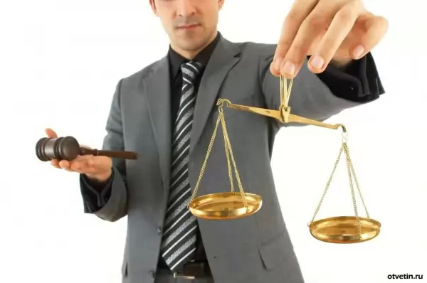
САМ СЕБЕ ЮРИСТ
INTEL «Обучение для будущего»
Областное государственное образовательное учреждение для детей-сирот и детей, оставшихся без попечения родителей,
детский дом г.Усолье-Сибирское
Автор
педагог дополнительного образования
Олухова Надежда Анатольевна

Slide 2
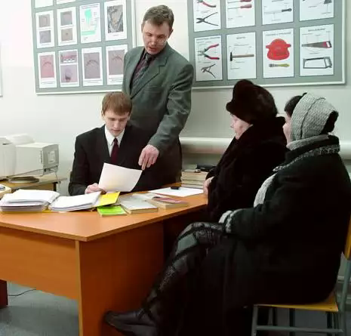
Кто такой юрист?
Юри́ст (от лат. jus — право) (нем. Jurist, англ. Jurist) — специалист по правоведению, юридическим наукам; практический деятель в области права [1].
Следовательно, к юристам можно отнести:
людей, получивших юридическое образование;
правоведов, учёных, изучающих право;
практикующих специалистов в области права.

Slide 3
Сколько стоят услуги юриста?
Юридическая консультация по абстрактным вопросам, не требующая предварительного изучения информации 2800
Юридическая консультация, требующая предварительного изучения информации или нормативных актов (за 1 час) 3200
Развернутая письменная юридическая консультация со ссылками на законы от 15000
Составление документов 3500
Переговоры за 1 час 2800
Представительство в суде от 5000 за заседание

Slide 4
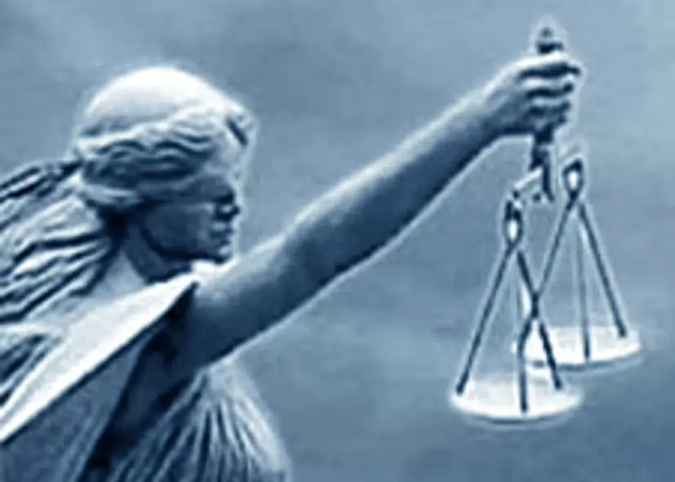
Жизнь после Детского дома. На чью помощь рассчитывать?
ПРОБЛЕМНЫЕ ВОПРОСЫ:
Почему нужно знать свои права?
Как защитит тебя государство?
Как защитить себя самому?

Slide 5
Учебные вопросы
Что такое Закон?
Какие Законы гарантируют помощь?
Как работает Закон? или
Как обстоят дела на самом деле?
Чем поможет государство?
Чем может помочь детский дом?
Какую помощь может оказать работодатель или предприятие?
Какую помощь окажет учебное заведение?
Как написать заявление в суд?

Slide 6
Если Вы,
хотите изучать законы, чтобы знать, как защитить себя самому…
хотите продолжить обучение в высшем
или среднем учебном заведении…
хотите пойти работать…
тогда, вы идете - к нам,
чтобы знать на чью помощь рассчитывать…

Slide 7
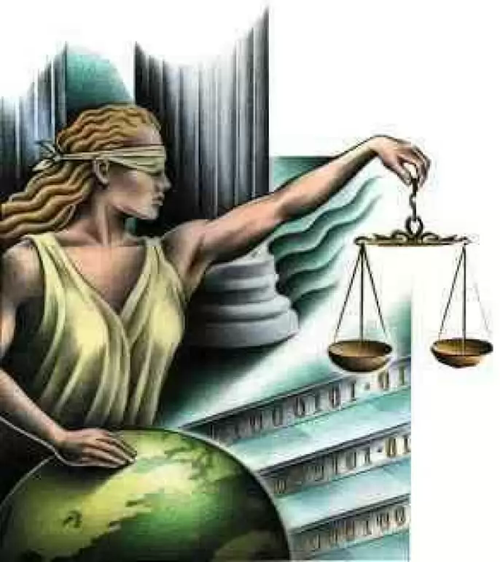
Терпения и мужества в работе над проектом!

